Slide 1
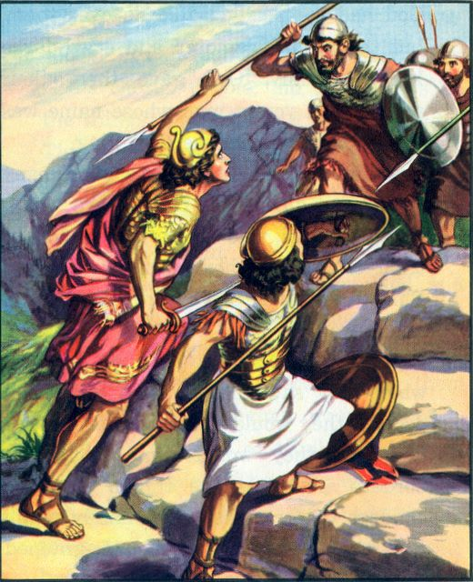
Ministerios
Un Buen
PAJE De ARMAS

Slide 2
1 Samuel 14:1-23
Y un día aconteció, que Jonathán hijo de Saúl dijo á su criado que le traía las armas: Ven, y pasemos á la guarnición de los Filisteos, que está á aquel lado. Y no lo hizo saber á su padre. Y Saúl estaba en el término de Gabaa, debajo de un granado que hay en Migrón, y el pueblo que estaba con él era como seiscientos hombres. Y Achîas hijo de Achîtob, hermano de Ichâbod, hijo de Phinees, hijo de Eli, sacerdote de Jehová en Silo, llevaba el ephod; y no sabía el pueblo que Jonathán se hubiese ido.

Slide 3
Y entre los pasos por donde Jonathán procuraba pasar á la guarnición de los Filisteos, había un peñasco agudo de la una parte, y otro de la otra parte; el uno se llamaba Boses y el otro Sene: El un peñasco situado al norte hacia Michmas, y el otro al mediodía hacia Gabaa. Dijo pues Jonathán á su criado que le traía las armas: Ven, pasemos á la guarnición de estos incircuncisos: quizá hará Jehová por nosotros; que no es difícil á Jehová salvar con multitud ó con poco número.

Slide 4
Y su paje de armas le respondió: Haz todo lo que tienes en tu corazón: ve, que aquí estoy contigo á tu voluntad. Y Jonathán dijo: He aquí, nosotros pasaremos á los hombres, y nos mostraremos á ellos. Si nos dijeren así: Esperad hasta que lleguemos á vosotros; entonces nos estaremos en nuestro lugar, y no subiremos á ellos. Mas si nos dijeren así: Subid á nosotros: entonces subiremos, porque Jehová los ha entregado en nuestras manos: y esto nos será por señal.

Slide 5
Mostráronse pues ambos á la guarnición de los Filisteos, y los Filisteos dijeron: He aquí los Hebreos, que salen de las cavernas en que se habían escondido. Y los hombres de la guarnición respondieron á Jonathán y á su paje de armas, y dijeron: Subid á nosotros, y os haremos saber una cosa. Entonces Jonathán dijo á su paje de armas: Sube tras mí, que Jehová los ha entregado en la mano de Israel. Y subió Jonathán trepando con sus manos y sus pies, y tras él su paje de armas; y los que caían delante de Jonathán, su paje de armas que iba tras él, los mataba.

Slide 6
Esta fué la primera rota, en la cual Jonathán con su paje de armas, mataron como unos veinte hombres en el espacio de una media yugada. Y hubo temblor en el real y por el campo, y entre toda la gente de la guarnición; y los que habían ido á hacer correrías, también ellos temblaron, y alborotóse la tierra: hubo pues gran consternación. Y las centinelas de Saúl vieron desde Gabaa de Benjamín cómo la multitud estaba turbada, é iba de una parte á otra, y era deshecha.

Slide 7
Entonces Saúl dijo al pueblo que tenía consigo: Reconoced luego, y mirad quién haya ido de los nuestros. Y reconocido que hubieron, hallaron que faltaban Jonathán y su paje de armas. Y Saúl dijo á Achîas: Trae el arca de Dios. Porque el arca de Dios estaba entonces con los hijos de Israel.

Slide 8
Y aconteció que estando aún hablando Saúl con el sacerdote, el alboroto que había en el campo de los Filisteos se aumentaba, é iba creciendo en gran manera. Entonces dijo Saúl al sacerdote: Detén tu mano. Y juntando Saúl todo el pueblo que con él estaba, vinieron hasta el lugar de la batalla: y he aquí que la espada de cada uno era vuelta contra su compañero, y la mortandad era grande.

Slide 9
Y los Hebreos que habían estado con los Filisteos de tiempo antes, y habían venido con ellos de los alrededores al campo, también éstos se volvieron para ser con los Israelitas que estaban con Saúl y con Jonathán. Asimismo todos los Israelitas que se habían escondido en el monte de Ephraim, oyendo que los Filisteos huían, ellos también los persiguieron en aquella batalla. Así salvó Jehová á Israel aquel día. Y llegó el alcance hasta Beth-aven.(RVA)

Slide 10
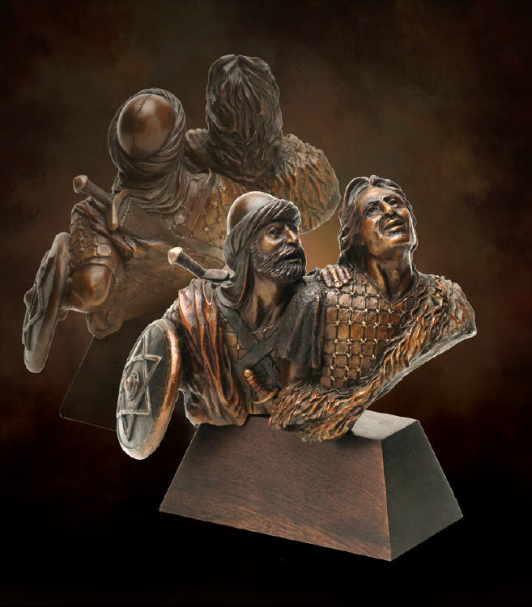
Propósito
Que los hermanos aprendan cual es el trabajo de un buen asistente de líder y qué actitudes negativas pueden afectar a la obra de Dios.
Dios puede dar la victoria con pocos o muchos hombres como vimos en esta impresionante historia de cómo el pueblo de Israel ganó la batalla,…

Slide 11
…pero es importante resaltar la actitud del paje de armas de Jonatán en esa empresa de fe. El asistente es como el paje de armas del líder, pero ¿Qué clase de paje de armas?

Slide 12
I. UN MAL PAJE DE ARMAS
Pensemos en las actitudes negativas que pudo haber mostrado este paje de armas:

Slide 13
Indiferente: Es aquel a quien no le importa los logros del grupo o del líder, no se identifica con el trabajo, si se llega a la meta o no. ¿Qué habría sucedido si el paje de armar de Jonatán hubiera adoptado esta actitud? Seguramente hubieran fracasado.

Slide 14
Negligente: Es aquel que no pone empeño en su trabajo, dice que irá y no va, que va a hacer y no hace. El Señor aborrece la negligencia:
Jeremías 48:10 dice
“Maldito el que hiciere indolentemente la obra de Jehová…”

Slide 15
Si esta hubiese sido la actitud del paje de armas de Jonatán, probablemente los filisteos los habrían matado a ambos.

Slide 16
Negativo: Para el negativo nada funciona, a todo le encuentra lo malo y lo negativo, lo peor es que no sólo lo piensa, sino que lo expresa y desanima a todo el grupo.

Slide 17
Las palabras en la boca del hombre tienen un poder efectivo en su vida, lo que tú dices recibes.
Proverbios 18:21
²¹ En la lengua hay poder de vida y muerte; quienes la aman comerán de su fruto.

Slide 18
Palabras sin acción te llevan a la pobreza.
Proverbios 14:23
²³ Todo esfuerzo tiene su recompensa, pero quedarse sólo en palabras lleva a la pobreza.

Slide 19
La boca del necio se nutre de locura, pero la boca de los sabios se nutre de conocimiento y sabiduría.
Proverbios 15:14
¹⁴ El corazón entendido va tras el conocimiento; la boca de los necios se nutre de tonterías.

Slide 20
Las palabras en la boca del hombre sabio son amables y traen salud.
Proverbios 16:24
²⁴ Panal de miel son las palabras amables: endulzan la vida y dan salud al cuerpo.

Slide 21
El que repite las ofensas pierde amigos y trae división.
Proverbios 17:9
⁹ El que perdona la ofensa cultiva el amor; el que insiste en la ofensa divide a los amigos.

Slide 22
Rebelde: Es la peor clase de asistente, se opone a lo que dice el líder, contradice, protesta, está a favor de los que están en contra y en contra de los que están a favor, esta actitud es abominable delante de Dios. 1 Samuel 15:23 dice “Porque como pecado de adivinación es la rebelión, y como ídolos e idolatría la obstinación.”

Slide 23
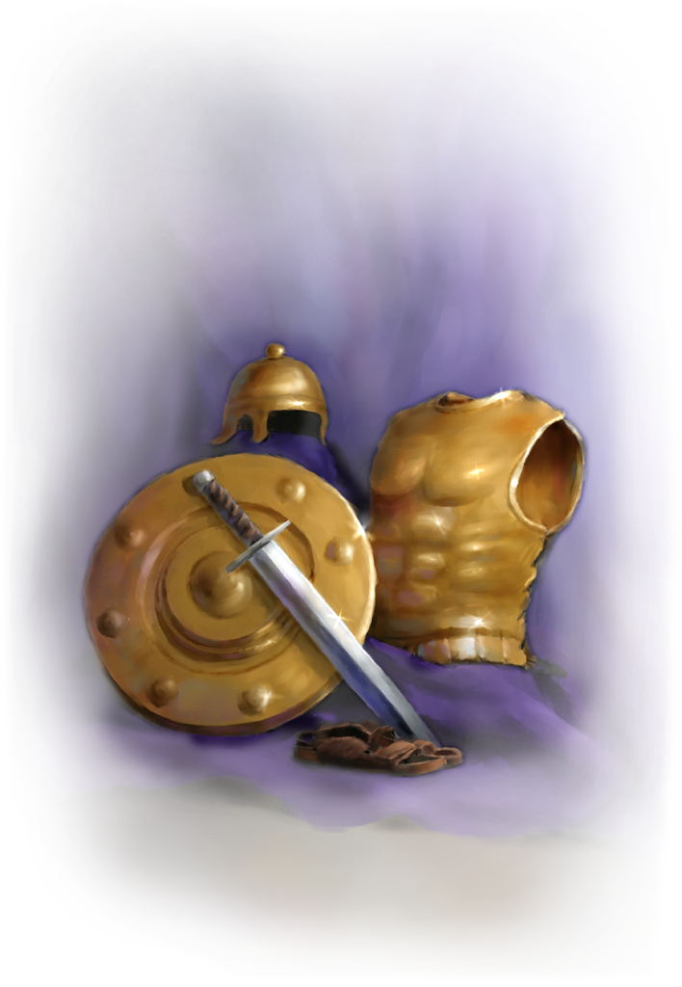
II. UN BUEN PAJE DE ARMAS
Pensemos en las actitudes positivas que mostró este paje de armas:

Slide 24
Comprometido:
Está comprometido con la obra de Dios, se alegra de las victorias y se preocupa cuando hay problemas y trata de resolverlos.

Slide 25
Diligente:
Pone empeño y cuidado al realizar el trabajo. Gracias a Dios por el paje de armas de Jonatán, que cumplió con lo que se le encomendó y por eso obtuvieron la victoria.

Slide 26
Positivo: Jonatán es guiado por Dios para emprender este difícil plan. Dos personas enfrentarse a un ejército entero, en el terreno más incómodo posible, cuesta arriba y con precipicios a los lados, era una idea casi suicida, …

Slide 27
…pero el paje de armas en lugar de hacerle notar todas las desventajas del proyecto, toma una actitud positiva y apoya al hombre de Dios. Qué determinante fue la actitud positiva del paje de armas en el logro de la victoria.

Slide 28
Sujeto, obediente: La actitud más noble y solidaria que un asistente puede tener es la sujeción. Sujeción es obedecer cuando no se está de acuerdo. Obediencia es un acto por medio del cual hacemos lo que se nos manda, lo hacemos por amor.

Slide 29
Este paje de armas pudo haber sentido el deseo de abandonar a Jonatán por esta idea tan descabellada, pero se sujetó y obedeció, esto trajo como consecuencia el apoyo de Dios.

Slide 30
Se puede decir que el límite de la sujeción es el pecado, si se le pide a alguien hacer algo que va en contra de los principios de Dios o del evangelio, entonces no debe sujetarse ni obedecer, aquí no se aplica este principio bíblico.

Slide 31
III. EL APOYO DE DIOS
Si usted desea convertirse en un buen asistente, un buen paje de armas de su líder, debe seguir los siguientes pasos y obtendrá el apoyo de Dios para lograrlo:

Slide 32
La determinación:
Todo comienza con una decisión, debe decidirse a ser un buen siervo de Dios, debe proponer en su corazón trabajar para Dios, pero hacerlo con excelencia, comprometido con el Señor, El verá su deseo y pondrá en usted un corazón útil en Sus manos.

Slide 33
La disposición: Debe estar dispuesto a ser apoyo para su líder, y no piedra de tropiezo para él y para la obra de Dios. A veces el líder necesita saber que no está sólo, más aún cuando vienen situaciones difíciles.

Slide 34
La Bendición: Se cosecha lo que se siembra, si usted es un mal asistente, cuando Usted sea líder lo cosechará, pero si usted es un buen paje de armas, cosechará buenos pajes de armas y obtendrá la bendición de Dios.

Slide 35
Conclusión:
Sea obediente, sujeto, esfuérzate y procura con diligencia tener una buena actitud para con su líder. Toma la determinación para ser un buen paje de armas para su líder y para que a través de su servicio, le puede dar la honra y gloria al Señor.

